Slide 1
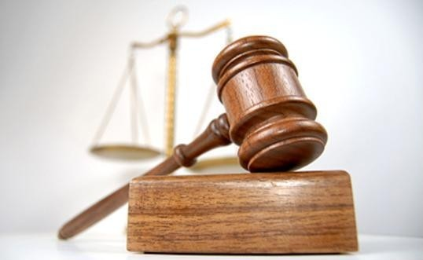
JUEZ MUNICIPAL
ESTADÍSTICAS TRIMESTRALES JULIO – SEPTIEMBRE 2018.
JUZGADO MUNICIPAL
Lic. Silvia Elena Sánchez López.

Slide 2
JULIO.
El juzgado municipal abre sus puertas a la atención del ciudadano en un horario de oficina de 09:00 a 15:00 horas, y en caso de ser necesario y por acuerdo de las partes se puede extender en horario vespertino.
En este Mes de Julio, se abrieron un total de 28 expedientes, de los cuales hablan de conflictos que suceden en la sociedad como problemas familiares y vecinales, manutención de menores y se conciliaron 25 casos, quedando pendientes 03 caso en el cual se sigue trabajando y aplicando 02 Multa por Contravenir en el Bando de Policía y Buen Gobierno.

Slide 3
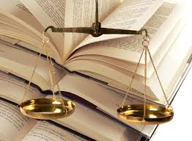
julio 2018.

Slide 4
AGOSTO.
El juzgado municipal abre sus puertas a la atención del ciudadano en un horario de oficina de 09:00 a 15:00 horas, y en caso de ser necesario y por acuerdo de las partes se puede extender en horario vespertino.
En este Mes de Agosto se abrieron un total de 20 expedientes, de los cuales 20 se han conciliado, y hablan de conflictos que suceden en la sociedad como problemas familiares y vecinales, manutención de menores, y aplicando 01 Multa por Contravenir en el Bando de Policía y Buen Gobierno.

Slide 5
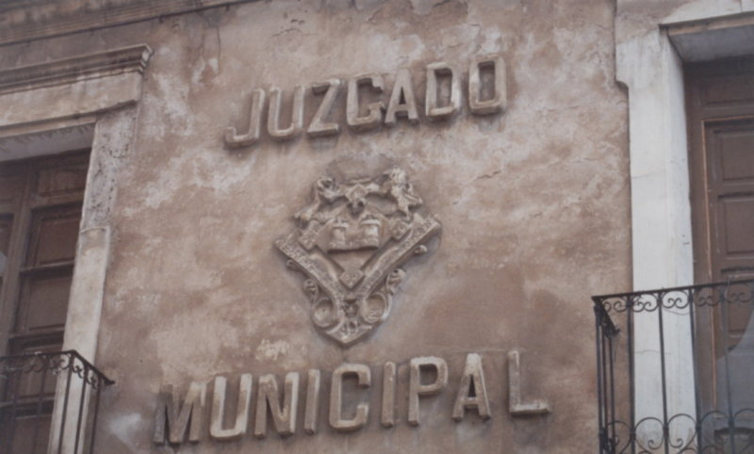
aGOSTO 2018.

Slide 6
SEPTIEMBRE
El juzgado municipal abre sus puertas a la atención del ciudadano en un horario de oficina de 09:00 a 15:00 horas, y en caso de ser necesario y por acuerdo de las partes se puede extender en horario vespertino.
En este Mes de Septiembre se han abierto un total de 18 expedientes, los cuales conciliaron 18 de ellos, de los cuales hablan de conflictos que suceden en la sociedad como problemas familiares y vecinales, manutención de menores, quedando abiertos 00 casos y aplicando 7 Multas por Contravenir en el Bando de Policía y Buen Gobierno.

Slide 7
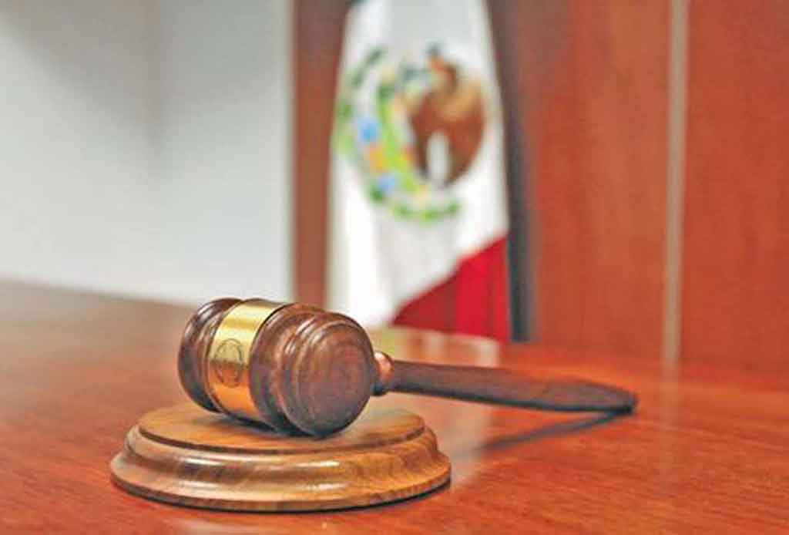
SEPTIEMBRE 2018.

Slide 8
Entre los servicios de conciliación encontramos que existen casos de conciliaciones por pleitos vecinales y Familiares, así como convenios de manutención y apoyo en asesoría jurídica a los ciudadanos Mascotences.

